Slide 1

VY_52_INOVACE_48_Druhohory-učební text
Základní škola a Mateřská škola Choustník, okres Tábor

Slide 2
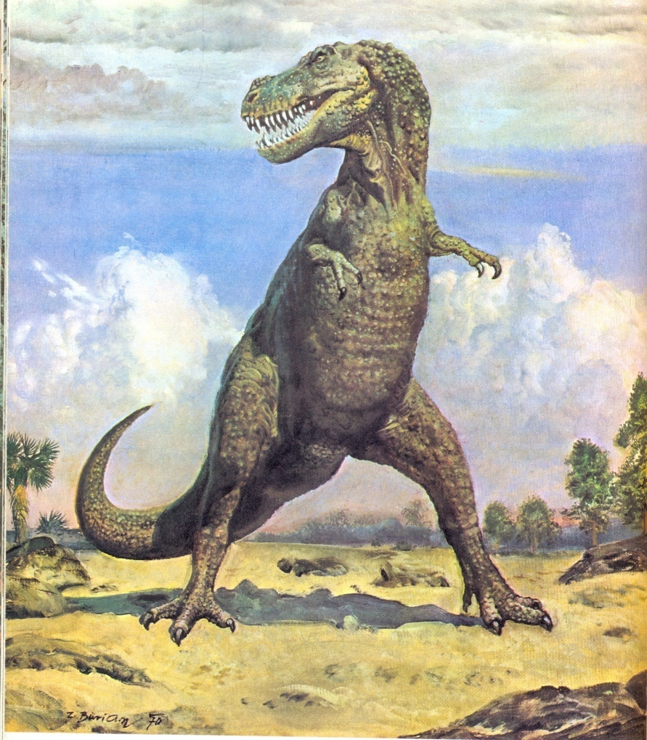
DRUHOHORY - mezozoikum
160 milionů let vývoje ještěrů
Vývoj nahosemenných rostlin
Vývoj plazů, veleještěrů,
Hmyzu
Ptáků
Epochy - trias
- jura
- křída
Alpínské vrásnění katastrofa (meteorit) ukončila vývoj veleještěrů
Obr.1
Tarbosaurus bataar

Slide 3
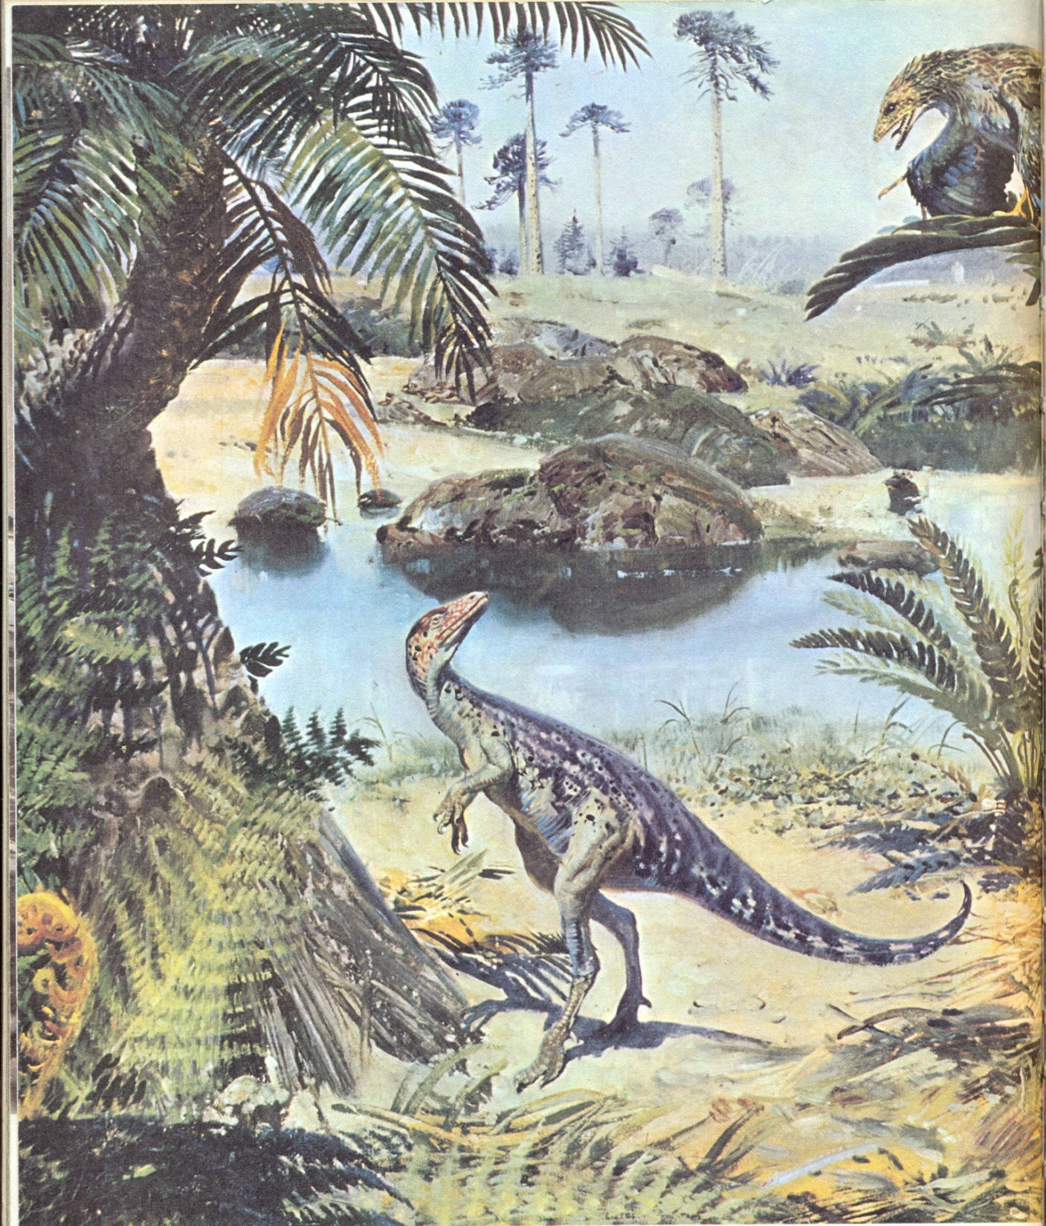
Obr.2
Mořská laguna - compsognathus

Slide 4
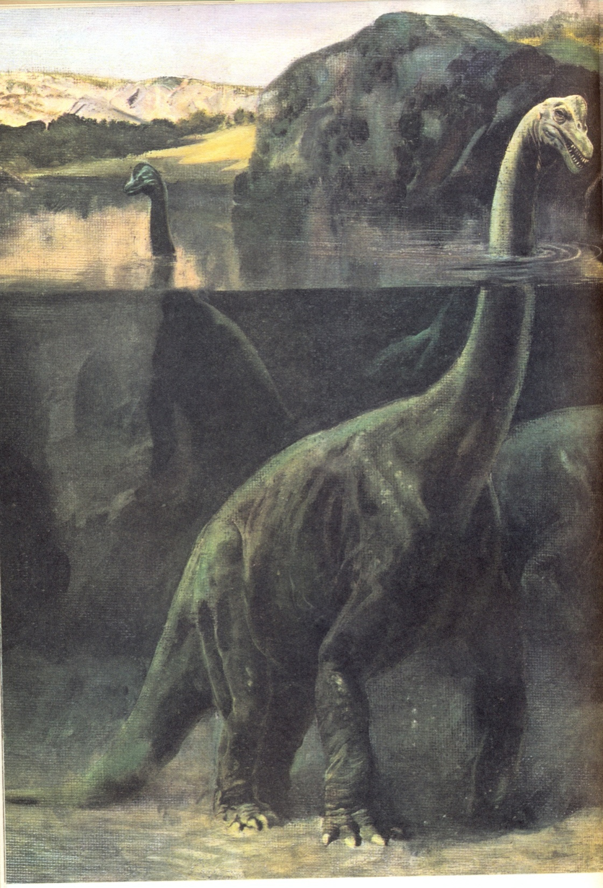
brontosaurus
Obr.3

Slide 5
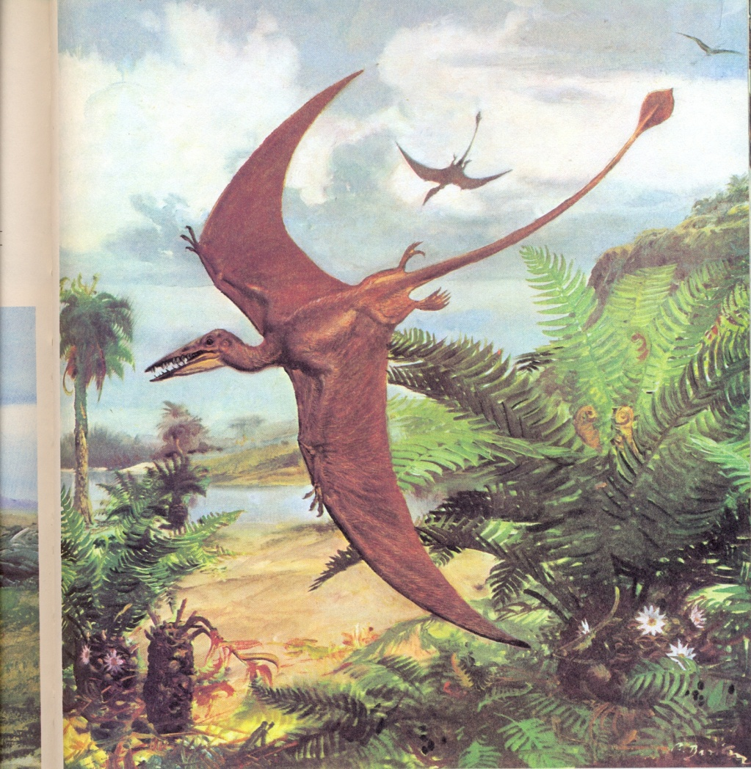
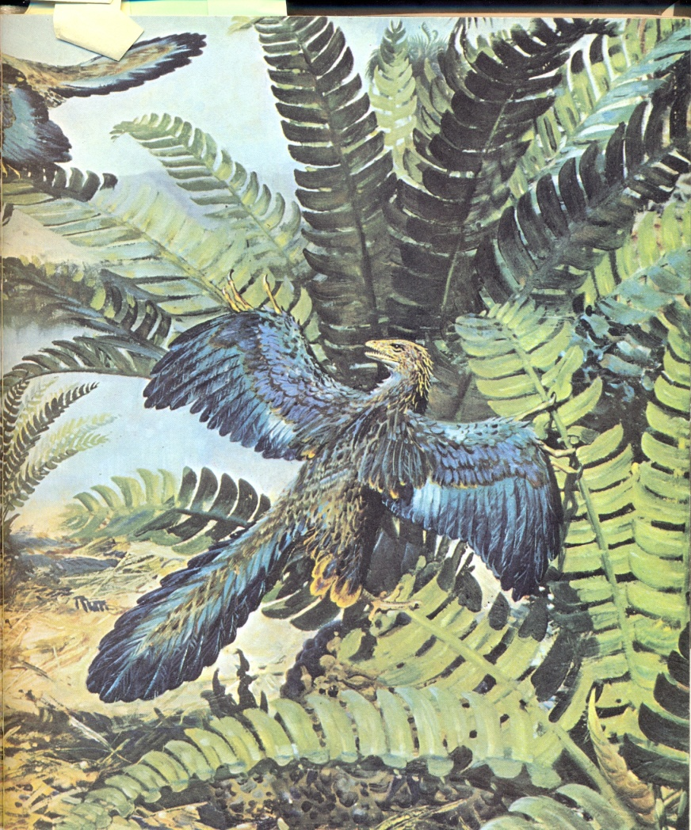
Ptáci:
Obr.6
Létající ptakoještěr
Opeřený archaeopteryx
Obr.7

Slide 6
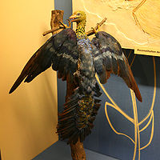
archaeopteryx
Obr.8

Slide 7
Zdroje obrázků:
Obr.1-Zdeněk Špinar a Zdeněk Burian: Kniha o pravěku
Obr.2-Zdeněk Špinar a Zdeněk Burian: Kniha o pravěku
Obr.3-Zdeněk Špinar a Zdeněk Burian: Kniha o pravěku
Obr.4-Zdeněk Špinar a Zdeněk Burian: Kniha o pravěku
Obr.5-Zdeněk Špinar a Zdeněk Burian: Kniha o pravěku
Obr.6-Zdeněk Špinar a Zdeněk Burian: Kniha o pravěku
Obr.7-Zdeněk Špinar a Zdeněk Burian: Kniha o pravěku
Obr.8-http://cs.wikipedia.org/wiki/Soubor:Archaeopteryx-img_0291b.jpg

